Slide 1
Cognitieve Ontwikkeling

Slide 2
Cognitieve ontwikkeling = de ontwikkeling van het denken
(Alkema, van Dam, Kuipers, Lindhout & Tjerkstra, 2006)

Slide 3
Piaget
Vanaf kleuterleeftijd ontstaat de behoefte tot ordening:
een fiets heeft twee wielen en in een bed kun je slapen.
Regels zijn relaties tussen begrippen:
vuur is heet en je kunt je er aan branden.

Slide 4
De vier ontwikkelingsstadia van piaget:
Het sensori-motorische stadium (0-2)
Het pre-operationele stadium (2-7)
Het concreet-operationele stadium (7-11)
Het formeel-operatoinele stadium (vanaf 12 jaar)

Slide 5
Review van Piaget
Kritiek op Piaget: hij onderschatte het denkvermogen van kinderen en heeft de ontwikkeling van het denken nooit goed kunnen verklaren.
Wel belangrijk van Piaget: aandacht voor de unieke denkwereld van kinderen

Slide 6
Informatieverwerkingstheorie
Vergelijking brein met computer

Slide 7
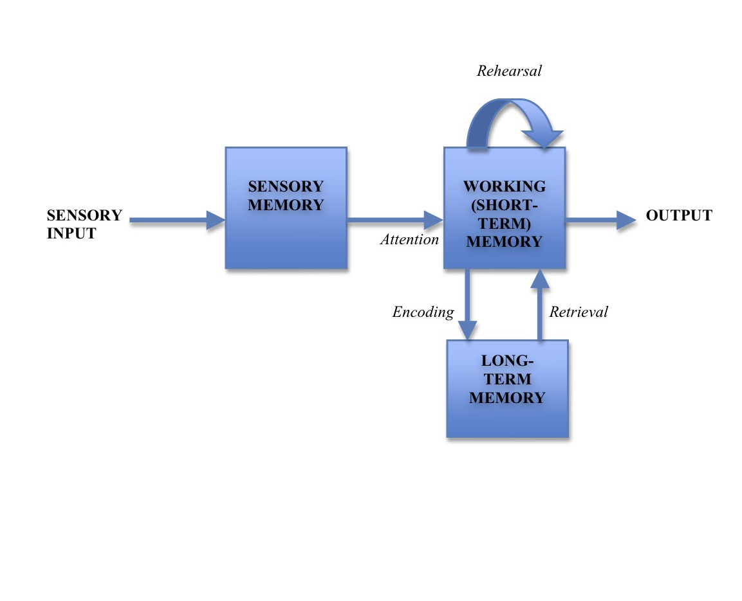
Informatieverwerkingsmodel

